Slide 1
CI/CD in der Praxis

Slide 2
Vorstellungsrunde
Name
Rolle im Unternehmen
Themenbezogene Vorkenntnisse
Aktuelle Problemsituation
Individuelle Zielsetzung

Slide 3
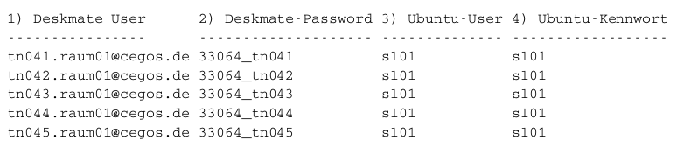
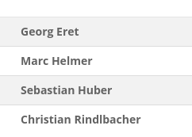
Remote Rechner
Deskmate-Link: https://cegos.deskmate.me/

Slide 4
Ausgangssituation

Slide 5
Software-Entwicklung
Kunden-Sicht
Spezifikation
Actor
User Interface
Prozess
Services
Geschäftsprozesse

Slide 6
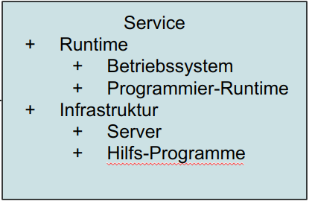
Software-Entwicklung
Kunden-Sicht
Spezifikation
Actor
User Interface
Prozess
Services
Geschäftsprozesse
Service
Runtime
Betriebssystem
Programmier-Runtime
Infrastruktur
Server
Hilfsprogramme
Technisches Modell
Actor

Slide 7

Software-Entwicklung
Kunden-Sicht
Spezifikation
Actor
User Interface
Prozess
Services
Geschäftsprozesse
Service
Runtime
Betriebssystem
Programmier-Runtime
Infrastruktur
Server
Hilfsprogramme
Technisches Modell
Actor
Konkrete Umsetzung / Implementierung
Repository
“Werke”, Quellcode

Slide 8
Software-Entwicklung
Kunden-Sicht
Spezifikation
Actor
User Interface
Prozess
Services
Geschäftsprozesse
Service
Runtime
Betriebssystem
Programmier-Runtime
Infrastruktur
Server
Hilfsprogramme
Technisches Modell
Actor
Konkrete Umsetzung / Implementierung
Repository
“Werke”, Quellcode
Betrieb der Anwendung
Developments
Test & QS
Production
Runtime-Artefakt
Build-Prozess
Runtime-Artefakt
Runtime-Artefakt

Slide 9
Was ist das Problem gewesen, dass zu CI/CD geführt hat?
Geschwindigkeit Spezifikation -> Betrieb
Früher
Release-Zyklen im Monats- / Jahres-Rhythmus
Patches / Hot Fixes waren immer Notfall-Szenarien oder waren teilweise in den normalen Release-Zyklus integriert
Heute
Erwartungshaltung des Kunden- / Auftraggebers ist, dass neue / erweiterte / korrigierte Prozesse “sofort” bereitgestellt werden
Hot Fixes -> wenige Stunden
Erweiterungen -> wenige Tagen / 2-3 Wochen
Hinweis
Das ist kein “nice to have”, sondern eine unverhandelbare Anforderung

Slide 10
Lösungsansatz
“Wir müssen den Prozess der Software-Entwicklung drastisch beschleunigen”
“wir arbeiten agile”
Wichtig: “Agile” ist eine reine Dampfwolke, da steht nichts dahinter
Umsetzung erfolgt Digitalisierung, Standardisierung und Automatisierung

Slide 11
Agile detaillierter
Fachlichen Anforderungen werden als “User Stories” formuliert
Formalisierung “was will der user” und Definition of Done
Diese Stories müssen so fein -granular formuliert werden, dass
eine Lösung im geforderten Zeitrahmen möglich ist
eine Parallelentwicklung von Stories möglich ist

Slide 12
Agile detaillierter
Technische Modelle werde vordefiniert über einen überschaubaren Satz von Templates realisiert
Die Umgebung (Plattform, Infrastruktur) wird ebenfalls vordefiniert
Offener Punkt: Wie können diese Templates formuliert werden?

Slide 13
Agile detaillierter
Source Code Management Tool, das
ein effizientes Entwickeln
ein einfaches Dokumentieren
effiziente Werkzeuge zur Team-Zusammenarbeit bereitstellt
Sehr weit verbreitet ist hierfür der Einsatz von Git Servern

Slide 14
Agile detaillierter
Automatisierter Build-Prozess
Automatisiertes Testen

Slide 15
CI/CD
Continuous Integration / Continuous Deployment oder Delivery
Zeitskala ist hier jeder erfolgreiche Schritt der Implementierung
Ausliefern der Anwendung in den laufenden Betrieb
Zeitskala ist hier Fertigstellung eines Features, eines Teils einer User Story
Änderungen der einzelnen Teams werden zusammengeführt
Bereitstellung der Anwendung auf einer Ablage

Slide 16
Bezug zu CI/CD
Fachlichen Anforderungen werden als “User Stories” formuliert
Formalisierung “was will der user” und Definition of Done
Diese Stories müssen so fein -granular formuliert werden, dass
eine Lösung im geforderten Zeitrahmen möglich ist
eine Parallelentwicklung von Stories möglich ist
Ohne dieses ist der CI/CD-Prozess hilfreich, aber nicht überzeugend

Slide 17
Bezug zu CI/CD
Technische Modelle werde vordefiniert über einen überschaubaren Satz von Templates realisiert
Die Umgebung (Plattform, Infrastruktur) wird ebenfalls vordefiniert
Offener Punkt: Wie können diese Templates formuliert werden?
Templates der technischen Modelle müssen sorgfältig getestet werden
reine Funktionalität
Security

Slide 18
Bezug zu CI/CD
Source Code Management Tool, das
ein effizientes Entwickeln
ein einfaches Dokumentieren
effiziente Werkzeuge zur Team-Zusammenarbeit bereitstellt
Sehr weit verbreitet ist hierfür der Einsatz von Git Servern
Das liefert die Trigger zum Anstoßen der CI/CD-Prozesse
Durch die Dokumentation der Entwicklngs-Historie ist ein Zurücksetzen auf einen älteren Stand möglich

Slide 19
Bezug zu CI/CD
Automatisierter Build-Prozess
Automatisiertes Testen
Eine Build-Machine führt im Rahmen einer Pipeline den Build-Prozess + weitere vor- und nachrangige Schritte durch

Slide 20
Die CI/CD-Umgebung
Developer
pull (lesend)
push (schreibend)
pull request
Source Code Management
Developer
Developer
Build Machine
Pipeline 1
Pipeline 2
Repository für die Templates
Technische Modelle
Build Umgebung
Test & QS
Artefakt-Repository
Binaries der Anwendung
artefakt1
artefakt2
Production

Slide 21
Die CI/CD-Umgebung mit Produkten
Developer
pull (lesend)
push (schreibend)
pull request
Source Code Management (GitLab, GitHub, BitBucket)
Developer
Developer
Build Machine (Jenkins, GitLab, GitHub, Bitbucket)
Pipeline 1
Pipeline 2
Repository für die Templates im Docker-Image-Format
Technische Modelle
Build Umgebung
Test & QS
Artefakt-Repository (Nexus, Artifactory)
Binaries der Anwendung
artefakt1
artefakt2
Production

Slide 22
Bezug zur Azure Cloud
Beteiligte Produkte werden bereitgestellt
Pipelines zum Bauen einer Standard-Applikation sind vorhanden

Slide 23
Exkurs: Virtualisierung

Slide 24
Virtualisierte Rechner
Rechenzentrum
Virtualisierungs-Software
RAM
CPU
Storage
Bare
Metal

Slide 25
Bereitstellung einer Anwendung: Klassisch
Dauer ist grob geschätzt 30 Minuten
und damit für CI/CD ungeeignet
RAM
CPU
Storage
OS
RAM
CPU
Storage
OS
Infrastruktur
Weitere Aktionen, z.B. Zertifikate einspielen, …
RAM
CPU
Storage
z.B. Ansible Skript
Installations-Anweisungen

Slide 26
Virtualisierung von Anwendungen: Images (VmWare, Virtual Box)
RAM
CPU
Storage
OS
Image Player
Image Repository
Image 1
…
Image n
RAM
CPU
Storage
OS
Image Player
“Image Developer”
Host
RAM
CPU
Storage
OS
Image Player
RAM
CPU
Storage
copy (n GByte)
start
Host
RAM
CPU
Storage
OS
Image Player
RAM
CPU
Storage
OS
Infrastruktur
Weitere Aktionen, z.B. Zertifikate einspielen, …
Dauer ein paar Minuten
Aufwändig durch Emulation des Image-OS

Slide 27
Virtualisierung von Anwendungen: Container (Linux seit 2007, Windows 10+)
RAM
CPU
Storage
OS
Image Repository
Image 1_h1, 1_h2, 1_h3
…
Image n_h1, n_h2, n_h3
RAM
CPU
Storage
O
“Image Developer”
Host
RAM
CPU
Storage
OS
RAM
CPU
Storage
copy (n 50MByte)
create Container
start
Host
RAM
CPU
Storage
OS
Kernel
Distribution
Container
RAM, CPU, Storage
OS
Distribution
Infrastruktur
Weitere Aktionen, z.B. Zertifikate einspielen, …
Dauer ein paar Sekunden bis zu Minuten
Image pro zu unterstützender Rechnerarchitektur / Host-OS

Slide 28
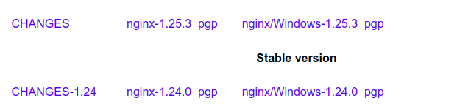
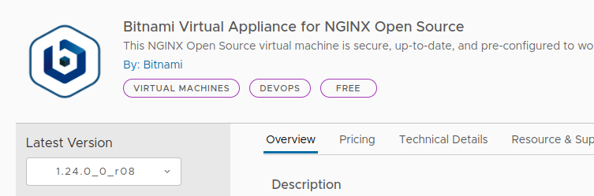
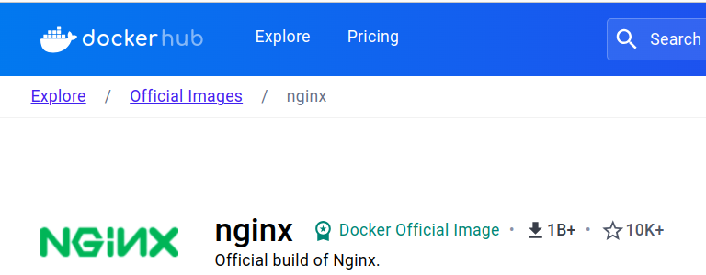
Beispiel
Wir brauchen einen Web Server, z.B. nginx
Klassisch
Image
Container

Slide 29
Konkrete Sequenz
Klassisch
Download, Entpacken, Installieren, Konfigurieren, Starten
Image
Download, Entpacken, Starten
Container
docker | containerd | podman run --rm -p 8765:80 nginx

Slide 30
Container im Detail

Slide 31
Zusammenspiel Image - Container
Ein Image ist
ein Dateisystem
speziell und optimiert organisiert
Eine Konfiguration
Start-Kommando
Sind Server-Ports vorhanden (EXPOSE)
Aus dem Image (und damit dem Dateisystem) wird ein Container erzeugt
Dieser kann beim Erzeugen noch angepasst und konfiguriert werden
-p HOST-PORT:8080
Host-Verzeichnisse können in das Container-Dateisystem eingefügt (“mounted”) werden

Slide 32
Befehle zum Umgang mit Containern
docker create --name my_container … image:tag
Lifecycle
docker start my_container
docker stop my_container
docker rm my_container
Operationen innerhalb des Containers
docker exec -it my_container sh
Dateitransfer
docker cp src target
src | target
path1/path2 -> Host-Pfad
my_container:/path -> Container-Pfad
genau ein Host- und Container-Pfad muss angegeben werden
“Image Docker Developer”
“Admin-like”

Slide 33

Eigene Images erzeugen
Programmatisch über ein Dockerfile
docker build -t javacream/custom_tomcat:1.0 .
In den meisten Fällen wird anschließend das Image in ein Image-Repository gepushed
Hier in der Präsentation: Referent -> Docker Hub
später: Ausbringen in ein eigenes Seminar-Repository

Slide 34
Verwendung von Docker Images
Build Machine
Pipeline mit Maven und Testen der Anwendung in Apache Tomcat + MySQL
Jenkins betrieben in einem Docker Container
Image Repository
Build-Umgebungen für die Build-Machine
Technische Umgebung
Produkte
Anwendung
Test & QS
Nexus betrieben in einem Docker Container
Production
Developer-Umgebungen

Slide 35
ToDo
Nachvollziehen der Präsentation
Starten eines nginx auf den Deskmates
Beispiel einer kleinen Anwendung betrieben von Tomcat
docker create --name tomcat_container -p 8080:8080 tomcat:8
docker start tomcat_container
docker exec -it tomcat_container sh
Beenden der Container-Shell mit exit
Beispiel eines eigenen Docker Images
https://github.com/Javacream/org.javacream.training.cicd/tree/audi_29.1.2024/custom_tomcat
Weitere Befehle
docker build -t custom_tomcat:1.0
docker run --rm -p 8081:8080 custom_tomcat:1.0
CHECK: localhost:8081 kommt die / Ihre Webseite

Slide 36
Programm für heute
Source Code Management
Build-Pipelines in Jenkins
Aufgabe eines Artefakt-Repositories
Fragerunde

Slide 37
Source Code Management mit Git

Slide 38
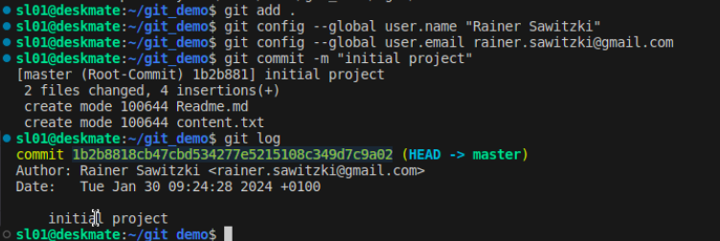
Aufgaben
“Normale” Versionsverwaltung
Schreiben von Dateien
Entscheidung: Ich möchte einen historisierbaren Stand definieren
Mit Git
git init
Initialisierung eines lokalen Repositories

Slide 39
Goldene Regeln zum Arbeiten mit Git
Branches und Tags verwenden
Branches sind fortlaufende Aktionen “ich mache etwas”
Tags sind erreicht fixe Stände
Der Haupt-Branch (master, main) wird nur in bestimmten Situationen benutzt
In der Realität: Bei der Fertigstellung eines kompletten Features
CI/CD
Zur Implementierung eines Features wird immer ein Feature-Branch angelegt
git checkout -b feature/<name des features>
In einem Feature-Branch darf beliebig oft committed werden
Hinweis: Die Commit-Messages müssen nicht total ausführlich sein
Best Practice: Sprechender Einzeiler genügt
Formulierung “ich muss folgendes tun…”
CI/CD

Slide 40
Der Git Server
Auf dem Rechner 10.160.1.14:8929 läuft ein GitLab-Server
Check
Im Browser 10.160.1.14:8929 zeigt Anmeldeseite
Anmeldung
teilnehmer1
javacream

Slide 41
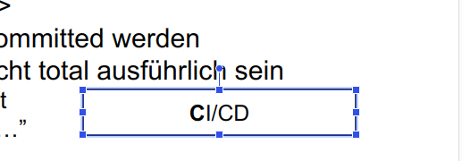
Einführung des Servers
Statt git init (rein lokales Repository) nun ein git clone (lokales Repository aber mit konfiguriertem Server Repo)
Workflow
Feature Branche anlegen
Loop
Änderungen
add
commit
Neu: Push zum Server

Slide 42
Die Build Machine

Slide 43
Step 1
Scheduler
schedule1 : Alle 5 Stunden führe Script 1 aus
schedule2: …

Slide 44
Step 2
Scheduler
schedule1 : Alle 5 Stunden führe Script 1 aus
schedule2: …
Web Frontend
Users

Slide 45
Step 3
Scheduler
schedule1 : Alle 5 Stunden führe Script 1 aus
schedule2: …
Händisches Starten von Scripten
Web Frontend
Users

Slide 46
Step 4
Ein Job ist formuliert in der Programmiersprache des Job Executors
Job Executor
schedule1 : Alle 5 Stunden führe Job1 aus
schedule2: …
Händisches Starten von Jobs
Web Frontend
Users

Slide 47
Step 5
Web Frontend
Job Orchestrierer
schedule1 : Alle 5 Stunden führe Job1 aus
schedule2: …
Händisches Starten von Jobs
Users
Job Executor 1
Job Executor 2
…

Slide 48
Step 6
Schnittstelle z.B. um eine Job-Ausführung zu triggern
Job Orchestrierer
schedule1 : Alle 5 Stunden führe Job1 aus
schedule2: …
Händisches Starten von Jobs
Web Frontend
Users
Job Executor 1
Job Executor 2
…

Slide 49
Vom Job zur Build-Machine
Schnittstelle z.B. um eine Job-Ausführung zu triggern
Pipeline Orchestrierer
schedule1 : Alle 5 Stunden führe Job1 aus
schedule2: …
Händisches Starten von Pipelines
Pipeline ist ein Job, dessen Syntax auf die Bedürfnisse eines Build-Prozesses angepasst sind
Web Frontend
Users
Pipeline Executor 1
Pipeline Executor 2
…

Slide 50
Besonderheiten der Build-Machine
Schnittstelle z.B. um eine Job-Ausführung zu triggern
Pipeline Orchestrierer
schedule1 : Alle 5 Stunden führe Job1 aus
schedule2: …
Händisches Starten von Pipelines
Web Frontend
Users
Pipeline Executor 1
Linux Host mit Docker
Pipeline Executor 2
Windows
…
Pipeline Executor 1
Linux Host mit Docker
Pipeline Executor 2
Windows
…
Pipeline Executor 1
Linux Host mit Docker
…

Slide 51
Beispiel: Jenkins als Build Machine
Schnittstelle z.B. um eine Job-Ausführung zu triggern
Jenkins (Master)
schedule1 : Alle 5 Stunden führe Job1 aus
schedule2: …
Händisches Starten von Pipelines
Web Frontend
Users
Pipeline Executor 1
Linux Host mit Docker
Pipeline Executor 2
Windows
…
Pipeline Executor 1
Linux Host mit Docker
Jenkins Agent
Windows
…
Jenkins Agent
Linux Host mit Docker
…

Slide 52
Besonderheiten von Jenkins
Jenkins ist eigentlich nicht als reine Build Machine konzipiert
Jenkins ist ein Job Executor
Standalone-Server, der mit anderen Systemen integriert werden kann
Konfiguration
PlugIn-Konzept

Slide 53
Beispiel: GitLab als Build Machine
Schnittstelle z.B. um eine Job-Ausführung zu triggern
GitLab
schedule1 : Alle 5 Stunden führe Job1 aus
schedule2: …
Händisches Starten von Pipelines
Web Frontend
Users
Pipeline Executor 1
Linux Host mit Docker
Pipeline Executor 2
Windows
…
Pipeline Executor 1
Linux Host mit Docker
GitLab Runner
Windows
…
GitLab Runner
Linux Host mit Docker
…

Slide 54
Besonderheiten von GitLab CI/CD
GitLab CI/CD ist eine Ergänzung der Funktionalität “Git Server”
Git Server
Build Machine
Aufgabenverwaltung (-> Jira)
Wiki-Plattform (-> Confluence)
Build-Machine ist intern an die Trigger des Git Workflows gekoppelt
Komplette Suite-Lösungen für die Anwendungsentwicklung

Slide 55
Jenkins - Ein Überblick

Slide 56
Unsere Umgebung
Ein vorbereiteter Jenkins-Server mit bereits installierten PlugIns steht zur Verfügung
javacream.eu:8080
Credentials
javacream
javacream123!
Vereinfachung: Der Orchestrierer ist selbst ein Agent
Pipeline-Sprache ist
“Scripted Pipelines” werden in Groovy (“Skript-Sprache für Java”) erstellt
“Deklarative Pipelines” sind hierarchische Konfigurationen mit eingestreuten Skripten, z.B. in Groovy
Hinweis: GitLab CI/CD arbeitet ebenfalls mit einer hierarchischen Konfiguration, .gitlab-ci.yml
Sie sind Admin!

Slide 57
Beispiel: Jenkins als Build Machine, Labels
Schnittstelle z.B. um eine Job-Ausführung zu triggern
Jenkins (Master)
schedule1 : Alle 5 Stunden führe Job1 aus
schedule2: …
Händisches Starten von Pipelines
Web Frontend
Users
Pipeline Executor 1
Linux Host mit Docker
Pipeline Executor 2
Windows
…
Pipeline Executor 1
Linux Host mit Docker
Jenkins Agent
Windows
label1: “Windows”
…
Jenkins Agent
Linux Host mit Docker
label1: “Linux”
label2: “docker”
…

Slide 58
Der Build-Prozess im Detail

Slide 59
Was ist ein Build-Prozess
Aufgabe eines Build-Prozesses ist die Überführung von Werken (Quellcode) in ein Artefakt (ausführbares Programm)
Beispiel Java
Compiler als Build-Werkzeug
.java -> Compiler-Aufruf mit Optionen -> .class
Java Archiver
.class -> Archiver mit Optionen -> .jar
Beispiel Docker
docker build
Beliebige Dateien + Dockerfile -> docker build -> Docker-Image

Slide 60
Kategorien
Intern in der Entwicklungsumgebung
“Programmierer-Builds”
Meistens automatisch ausgeführt in einer Entwicklungsumgebung
“nach einem Speichervorgang werden alle Quellcodes compiliert”
Developer-Builds
besteht aus mehreren Phasen
compile
Unit-Tests ausführen
package
Integration Build
Die Artefakte des Developer-Builds werden als Grundlage zur Ausführung von Integrations-Tests durchgeführt
Fließende Grenze zum System-Test
Developer Maschinen
Build Machine

Slide 61
Developer Builds im Detail
Zusätzliche Phase: “Dependency Management”
Services haben Abhängigkeiten
Diese Abhängigkeiten werden vom Build-Prozess vor dem Compile aufgelöst
Beispiel: Maven
pom.xml
Enthält die Konfiguration eines fixen Build-Ablaufs = Goals
https://github.com/Javacream/org.javacream.training.cicd/blob/audi_29.1.2024/projects/org.javacream.util.library/pom.xml

Slide 62
Vom Developer-Build zu einer Pipeline
Pipelines sind sehr einfach, fast trivial
Repository clonen
Vorhandenen Developer Build aufrufen
Gebauten Artefakte auf den Orchestrierer schieben

Slide 63
Pipelines für einen vollständigen Build
Setzen auf auf die Ergebnisse der Developer Pipeline
Beispiel
Erzeugen eines Docker-Images aus den gebauten Artefakten
Ablauf
Kopiere das Artefakt des Developer Builds
Kopiere das Dockerfile aus einem Git Repository
sh ‘docker build -t <name> .

Slide 64
Kompakter
Wir erstellen nur eine Pipeline
git ‘repository’
Jenkinsfile
Quellcodes
pom.xml
Dockerfile
Jenkinsfile
git ‘repo’
sh ‘mvn …’
docker build …

Slide 65
Ausbringen in das Image-Repository
Wir erstellen nur eine Pipeline
git ‘repository’
Jenkinsfile
Quellcodes
pom.xml
Dockerfile
Jenkinsfile
git ‘repo’
sh ‘mvn …’
docker build …
docker push <image>

